Slide 1



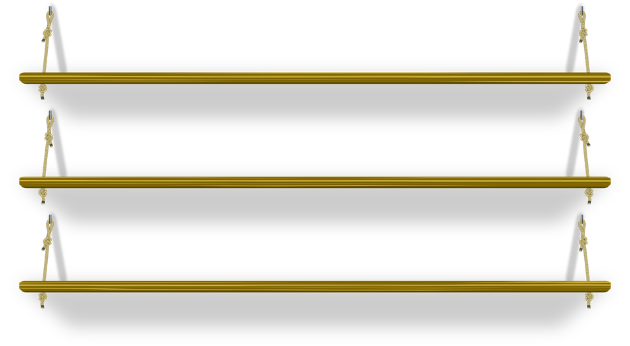







موضوع الدرس: ترتيب العمليات
أهداف الدرس
المفردات
تمهيد
نشاط تفاعلي
تدريبات
أمثلة
سجل الحضور
صفحة 86

Slide 2
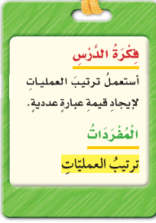

صفحة 87

Slide 3
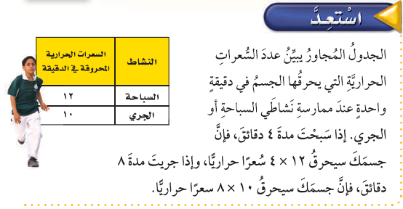

صفحة 88

Slide 4
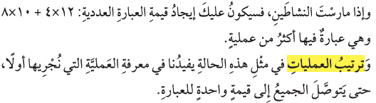
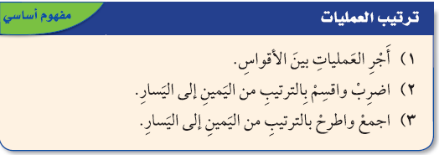
صفحة 89

Slide 5
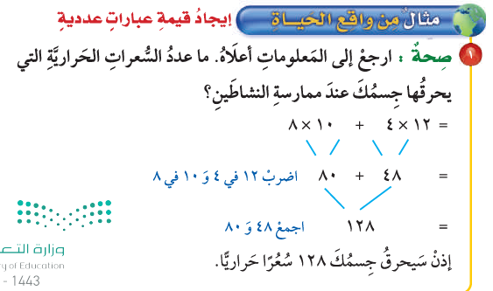
صفحة 90

Slide 6
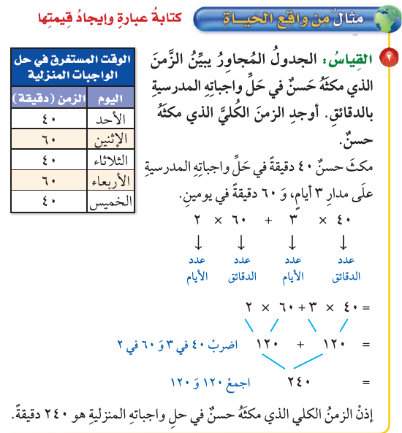

صفحة 91

Slide 7
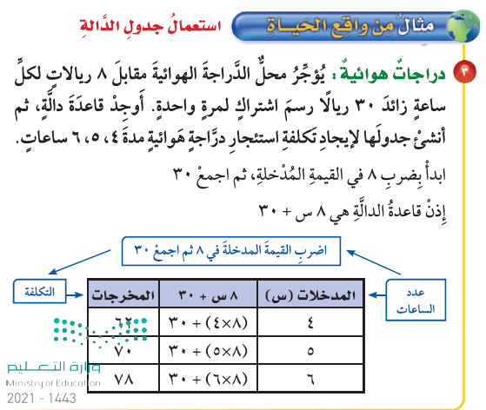

صفحة 92

Slide 8
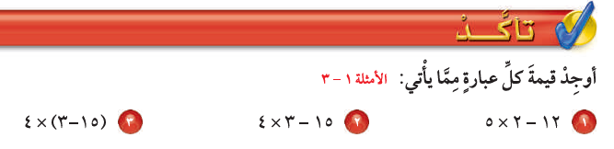
صفحة 93

Slide 9


صفحة 94

Slide 10
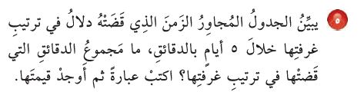
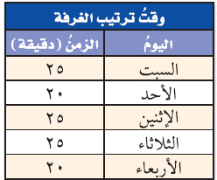
صفحة 95

Slide 11
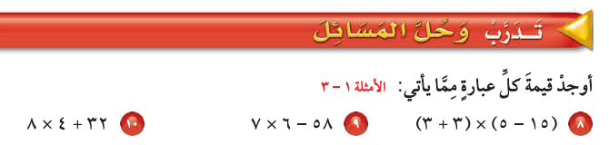
صفحة 96

Slide 12
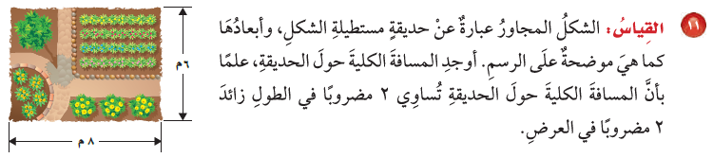
صفحة 97

Slide 13


صفحة 98

Slide 14

صفحة 99

Slide 15
صفحة 100

